Slide 1
Estructuras de datos: Árboles
TP Integrador Programación

Slide 2
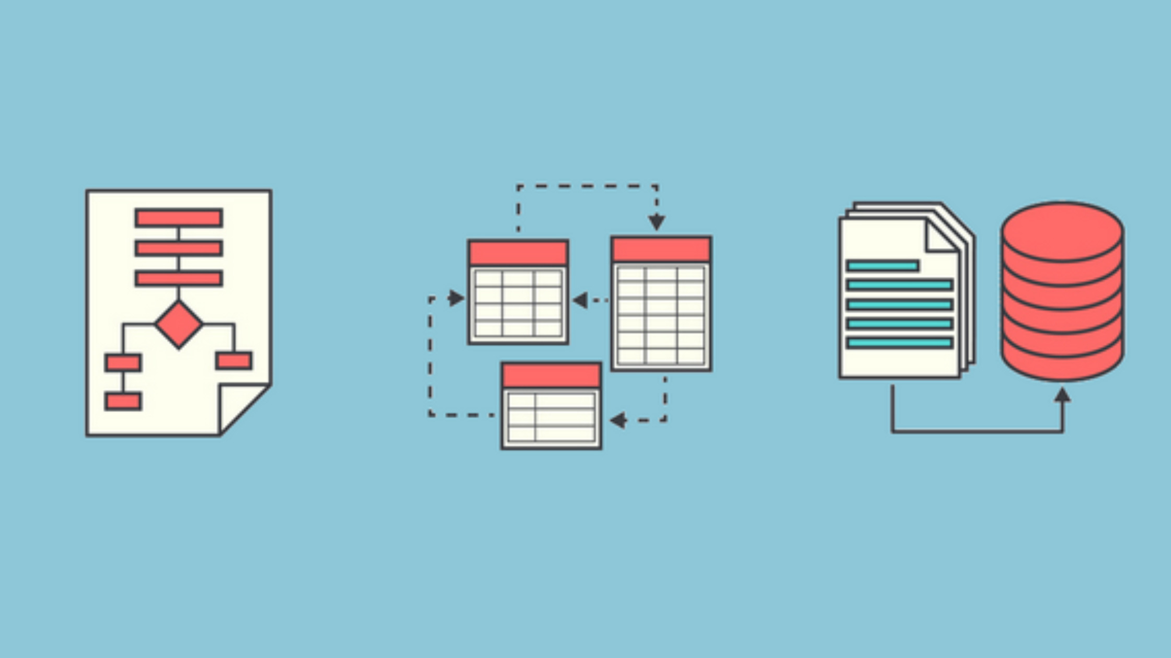
Introducción
¿Qué son las estructuras de datos?

Slide 3
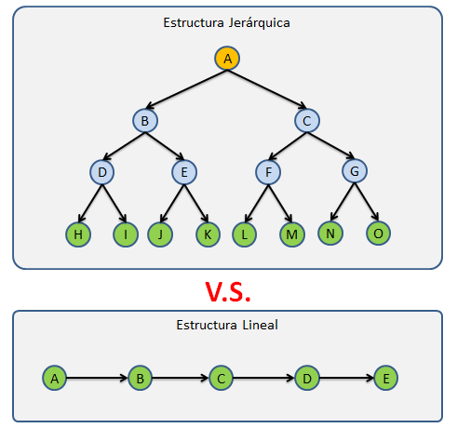
¿Qué estructura abordaremos?

Slide 4
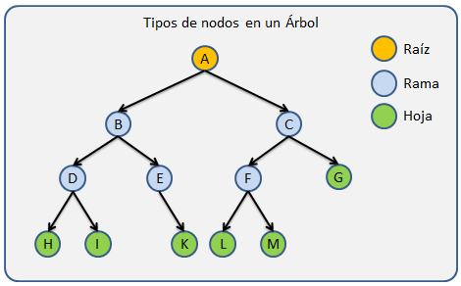
¿Qué son los árboles?

Slide 5
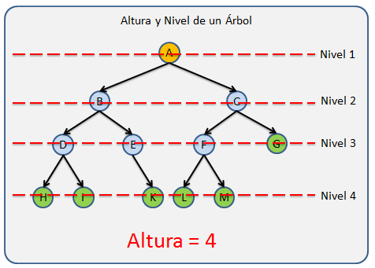
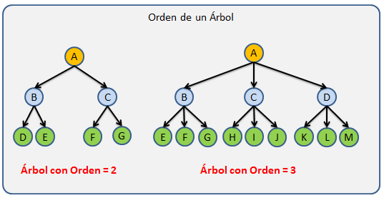
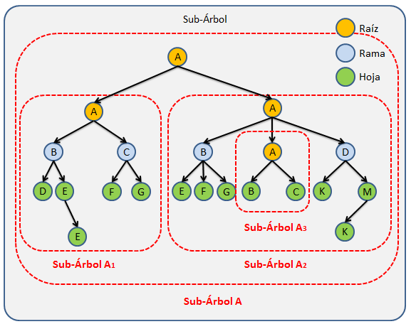

Slide 6
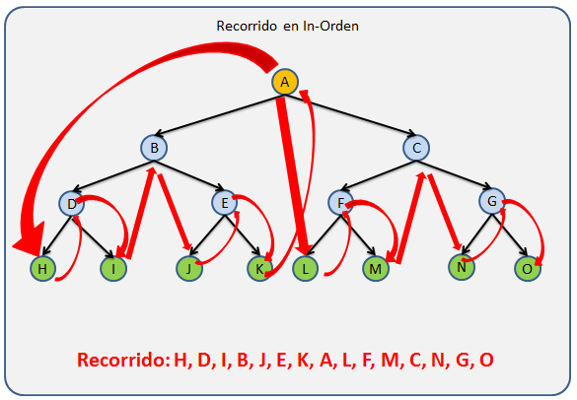
Recorrido de árboles
Recorrido in-orden

Slide 7
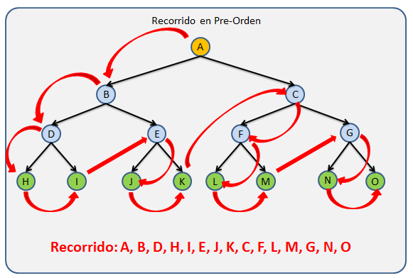
Recorrido pre-orden

Slide 8
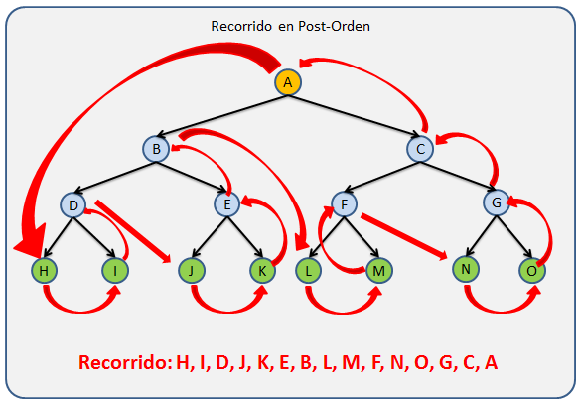
Recorrido post-orden

Slide 9
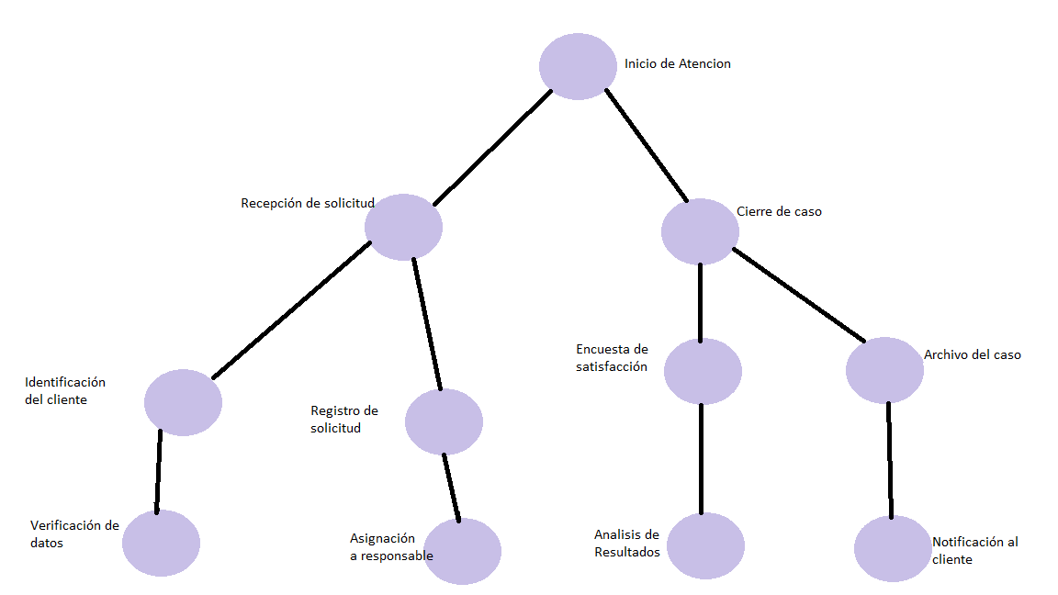
Caso práctico

Slide 10
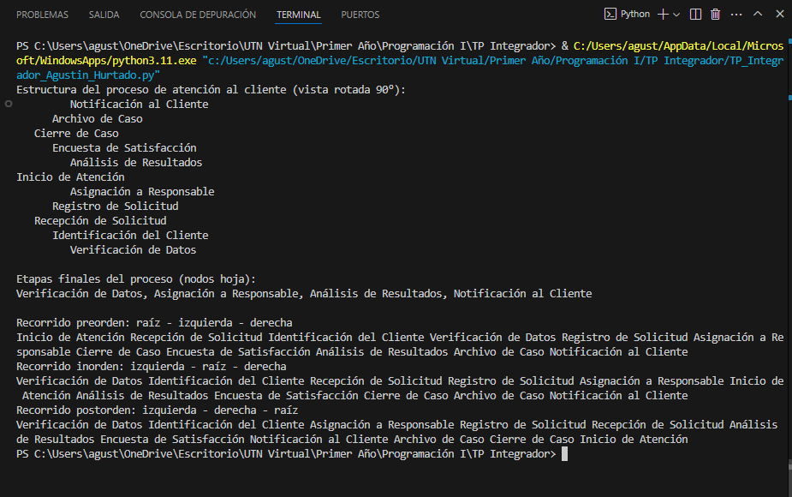
¿Como funciona?

Slide 11

Metodología

Slide 12

Análisis de resultados

Slide 13
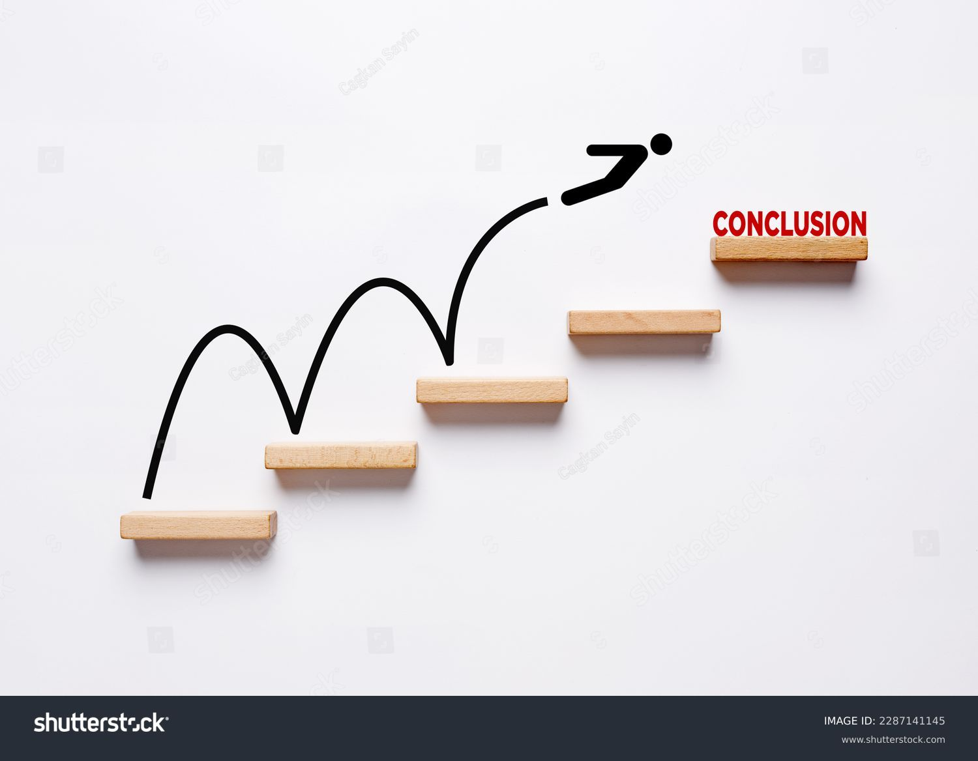
Conclusión

